Slide 1
Encoding in Style: a StyleGAN Encoder for Image-to-Image Translation
Jadson Crislan Santos Costa
jcsc@ic.ufal.br

Slide 2
01
Artigo

Slide 3
Introduction
Generative Adversarial Networks (GANs), uma classe de rede neural de geração de imagens.
Propõe uma nova arquitetura de StyleGAN introduzindo um encoder na arquitetura.

Slide 4
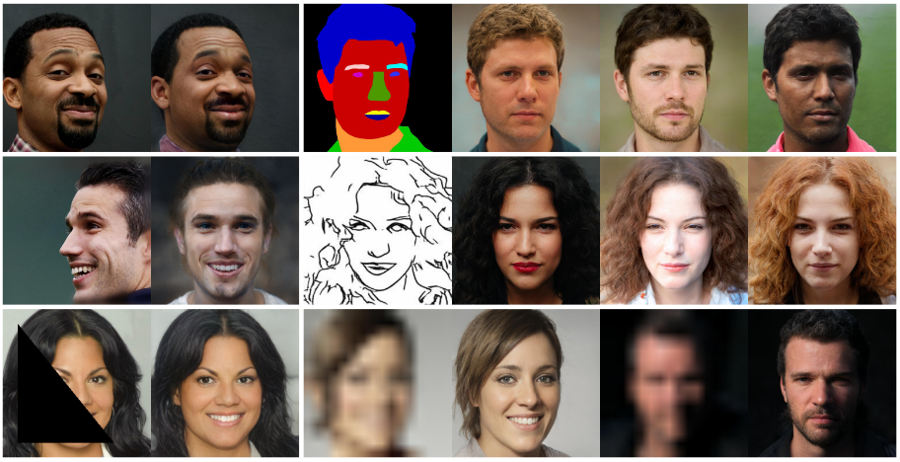

Slide 5
Metodologia
Face Frontalization
Conditional Image Synthesis
Utiliza as bases de dados CelebA-HQ e FFHQ.
Espelha a imagem e força o algoritmo a encontrar a imagem frontalizada tanto a partir da original quanto a partir da imagem espelhada, para a rede neural aprender apenas um padrão de imagem frontal.
Utiliza uma base de dados de CelebA-HQ, AFHQ Cat e AFHQ Dog.
Para cada imagem aplica um filtro de "esboço a lápis".
Em seguida, aplica o método de simplificação de esboço, e assim, resulta em imagens que lembram esboços feitos à mão.

Slide 6
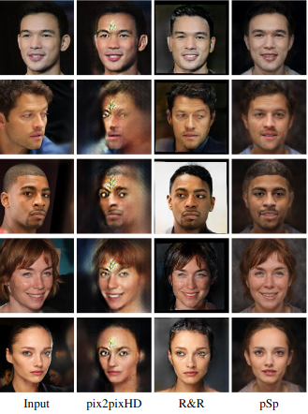
Resultados: Face Frontalization
Method | Similarity 90° - 70° - 50° - 30° | Runtine
R&R | 0.34 - 0.56 - 0.66 - 0.7 | 1.5s
pSp | 0.32 - 0.52 - 0.60 - 0.63 | 0.1s

Slide 7
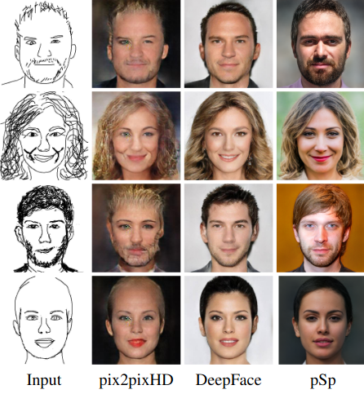
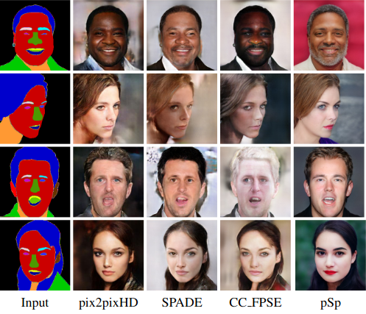
Resultados: Conditional Image Synthesis
Task | p2p
Segmentation | 94,72%
Sketch | 93,34%
Percepção humana
(8400 pessoas)

Slide 8
02
Projeto

Slide 9
Descrição do projeto
Problema
Pré processamento de imagem
Data augmentation
Aplicar o algoritmo
Imagens e documentos borrados.
Diminuir ruídos e simplificar a imagem.
Aumentar a base de dados.
Criação de uma rede neural encoder.

Slide 10
Problema
Documentos com marca de café.
Documentos e imagens antigas.
Documentos amassados.
Extração de OCR.

Slide 11
Pré processamento de imagem
Transformar imagem para escala de cinza
Filtro gaussiano (3*3)
Filtro laplaciano
Inverter as cores
Limiarização
Mudar o tamanho da imagem para 172 x 360

Slide 12
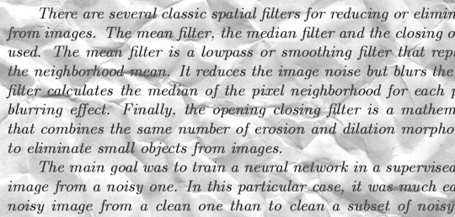
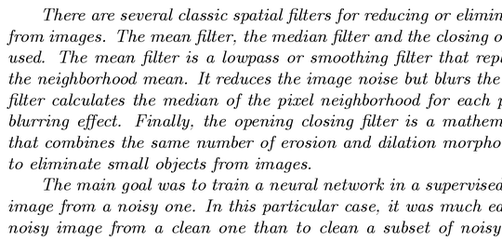
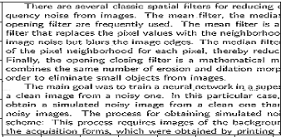
Exemplo:

Slide 13
Data augmentation
Criar imagens com ruidos (gauss, salt and pepper, poisson, speckle).
Espelhamento das imagens.
Rotacionar as imagens.
Adicionar novas imagens fora do padrão da base.
Base de dados vai de 288 imagens para 2592

Slide 14
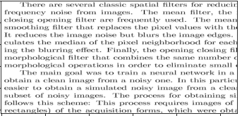
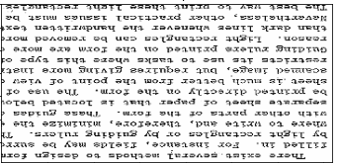
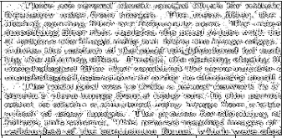

Slide 15
Aplicar o algoritmo
Saida 540 * 258 = 139,320.
5 camadas
168,047,480
Loss: BinaryCrossentropy
Optimizer: ADAM
Early Stop
Rodou por 119 epocas
Loss: 0.0868 treino
Loss: 0.0951 teste

Slide 16
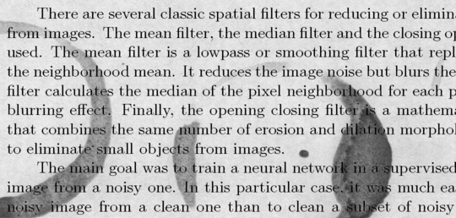
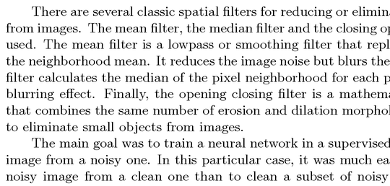

Slide 17
03
Criação de uma API

Slide 18
JadsonKris/Encoder (github.com)
Cada chamada demora aproximadamente 10 segundos para ser executada (i5-7200u).
Melhorou a performance da api Tesseract para OCR.
Modelo ocupa mais de 300mb no formato h5.
Mais de 20 segundos para carregar o modelo.

Slide 19
Referências
Richardson, Elad, et al. "Encoding in style: a stylegan encoder for image-to-image translation." Proceedings of the IEEE/CVF Conference on Computer Vision and Pattern Recognition. 2021.

Slide 20
Obrigado!

